Slide 1
理想不可压缩流体在重力作用下作定常运动时，流体的总机械能（动能、重力势能、压力能之和）沿着流线或迹线守恒。--伯努利原理
伯努利方程的适用条件：
(1) 无粘性流体
(2) 不可压缩流体
(3) 定常流动
(4) 质量力为有势力（保守力）
理想流体动能的变化，仅仅是由质量力和压力梯度力对流体微团作功造成的，而与热能不发生任何转换。

Slide 2
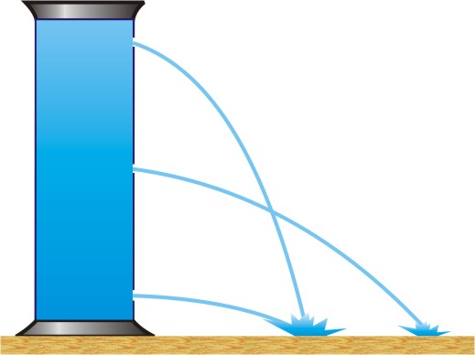
--托里拆利公式
流体从小孔流出的速度与流体质点由液面处自由下落到小孔处的速度大小相等

Slide 3
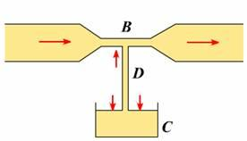
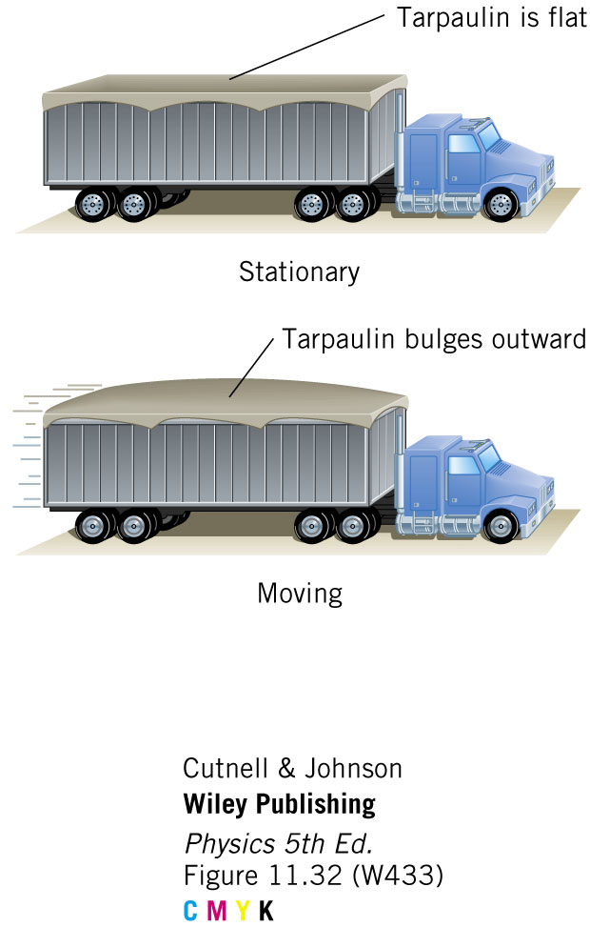
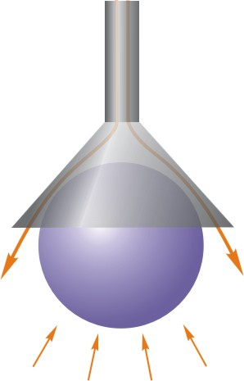
4. 空吸作用

Slide 4
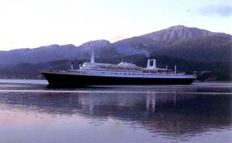
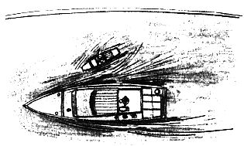
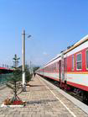
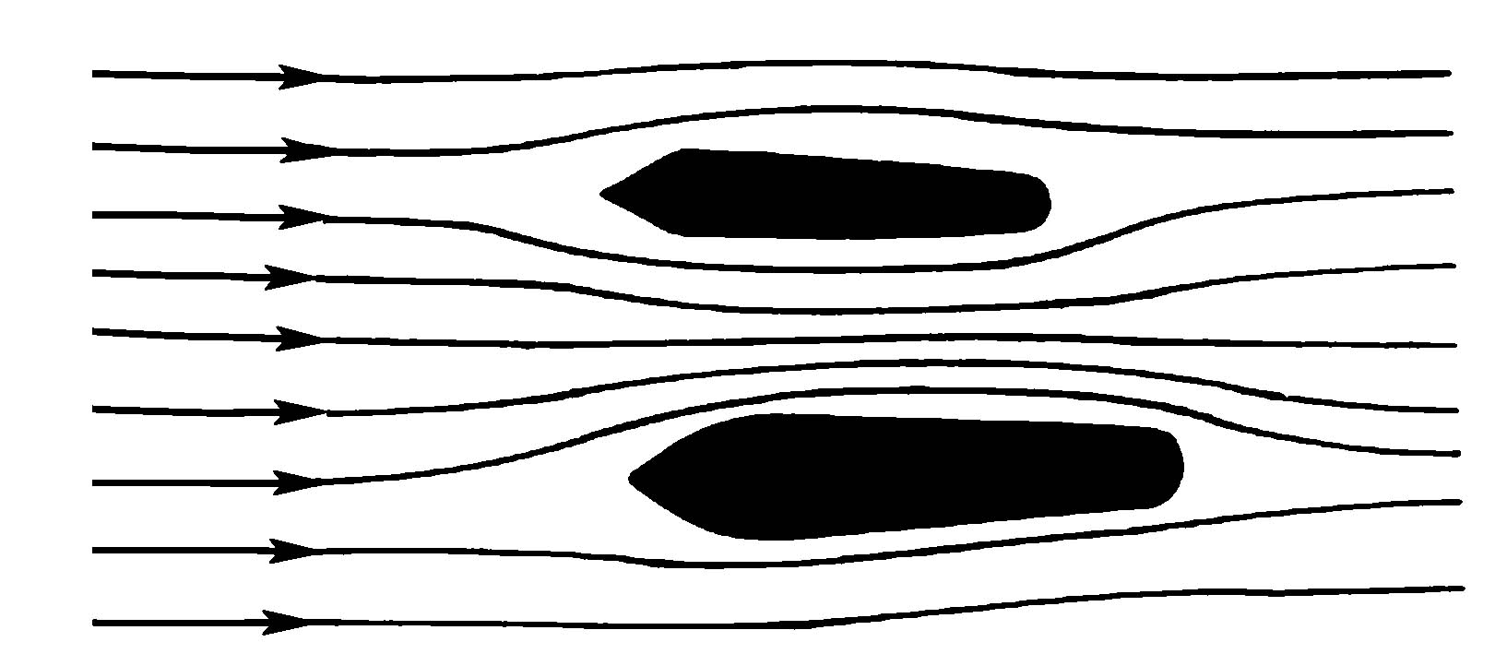
船吸现象

Slide 5
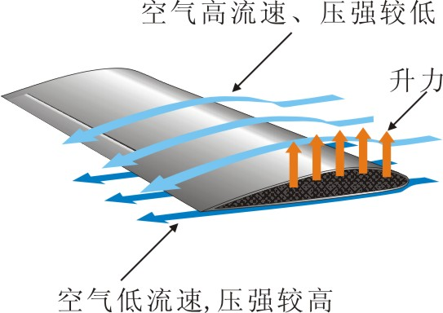
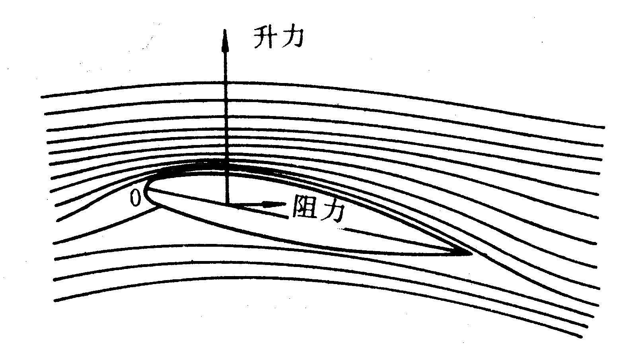

Slide 6
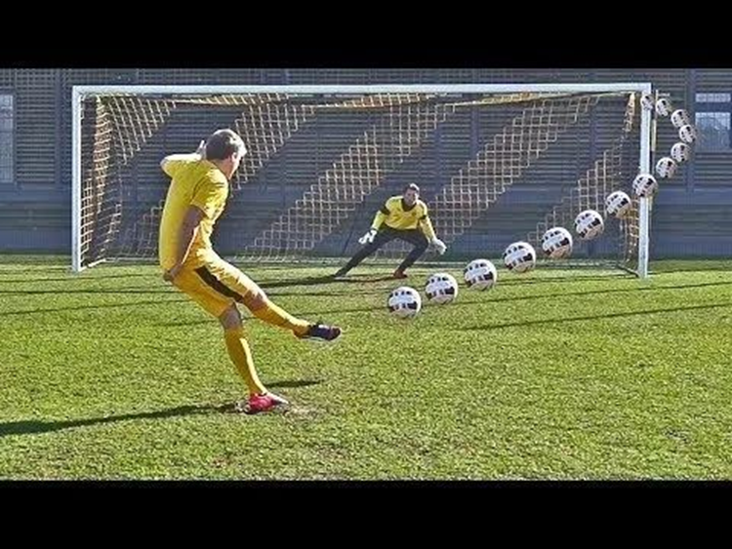
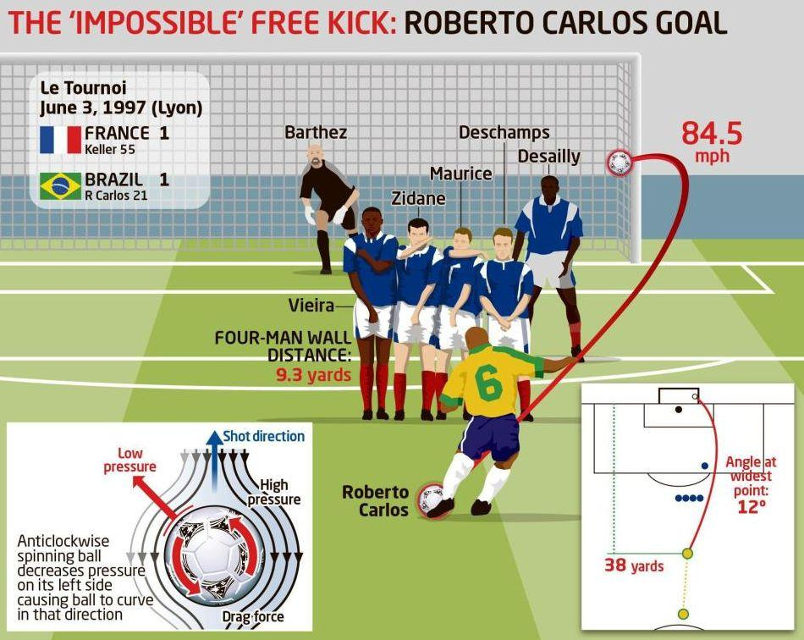
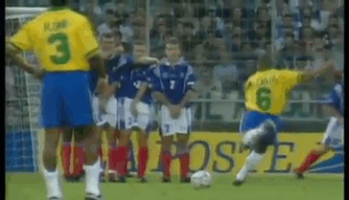
Notes:
1997年6月3日，法国队在里昂迎战巴西队。当时的热尔兰球场还在翻修，因此只有28193名观众到场。第20分钟左右，法国队连续两次犯规。先是罗纳尔多在中场控球，布兰科和维埃拉像三明治那样挤倒了他。主裁判吹了犯规，巴西队发球，皮球到了罗马里奥脚下，德尚放倒了他，巴西队再度获得任意球。
犯规地点正对球门，距球门30米开外。左后卫罗伯特·卡洛斯走到球前，拿起它，“爱抚”了它一下，然后认真地把它摆放到草皮上。
放好球之后，卡洛斯差不多后退了12步，一直退到中圈处。卡洛斯的双腿非常粗壮，射门威力十足，这一点人们早有耳闻。那肯定又是一记如同出膛炮弹般的远射，但由于皮球距离球门太远，没人敢想象它会进门。
卡洛斯朝皮球跑去，他用左脚的外脚背（三个脚趾）触球。皮球越过人墙，直直地向球门方向飞去，眼看就要偏门而出。可就在那个节骨眼儿，它却滑出一道轻微的弧线，转弯向球门飞去，贴着法国队大门的左侧立柱飞进了球门。在进门之前，皮球还撞到立柱上。对于那个进球，法国队门将巴特斯无丝毫反应。
那场比赛，巴西队上半场全面占优。而下半场，法国队则机会无数。第55分钟，东道主扳平了比分。
在物理学中，有一个著名的原理叫马格努斯效应，它是由德国物理学家海因里希·马格努斯在1852年提出。该原理说，当一个旋转的物体在流体（空气也是流体）中飞行时，当它的旋转角速度矢量与物体飞行速度矢量不重合时，将产生于一个与物体运动方向垂直的横向力，它会改变物体飞行的方向。

Slide 7
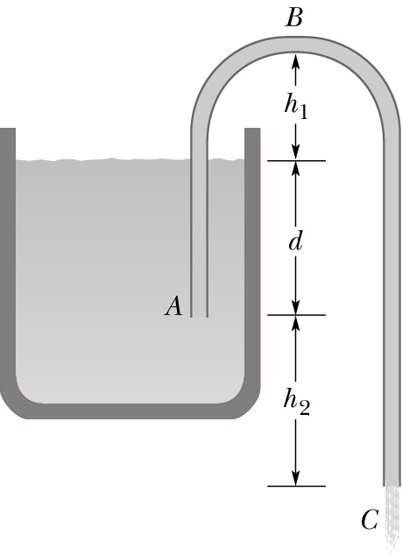
从虹吸管管口流出的液体速度为多大？
选流线上的D、和C点：
D
特点：
讨论：

Slide 8
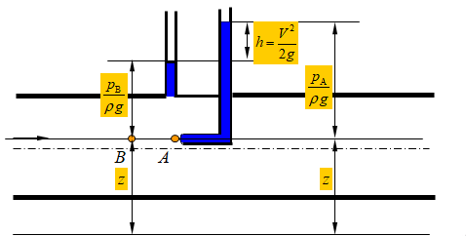
2. 皮托管原理
一种用来测量流体速度的装置
皮托在1773年用一根弯成直角的玻璃管，测量了法国塞纳河的流速。原理如图所示，在液体管道某截面装一个测压管和一个两端开口弯成直角的玻璃管（皮托管），皮托管一端正对来流，一端垂直向上，此时皮托管内液柱比测压管内液柱高h，这是因为流体流到皮托管入口A点受到阻滞，速度降为零，流体的动能变化为压强势能，形成驻点A，A处的压强称为总压，与A位于同一流线且在A上游的B点未受测压管的影响，其压强与A点测压管测得的压强相等，称为静压。

Slide 9
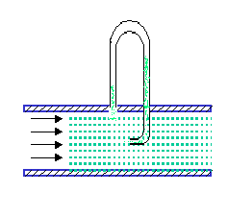
皮托管工作原理
（1）测液体的流速
h
h
A
B
A
液体流速为

Slide 10
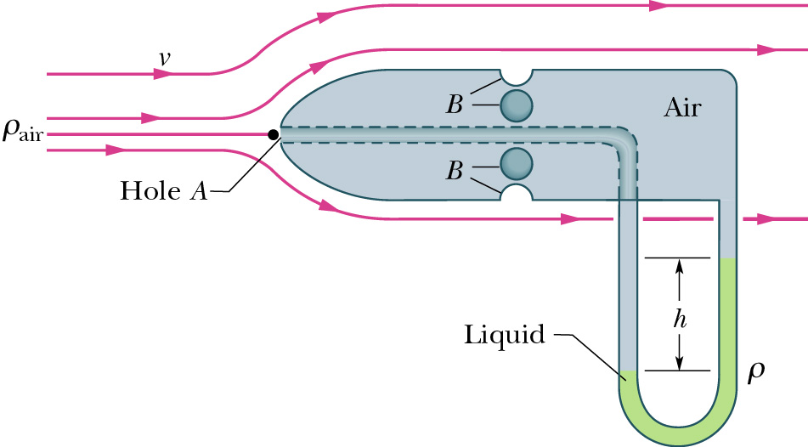
（2）测气体的流速
(设 ρ 为液体密度, ρ ′ 为气体密度)
h
h
关于 A、A' 点：
关于 B、B' 点：
A
B
气体流速为

Slide 11
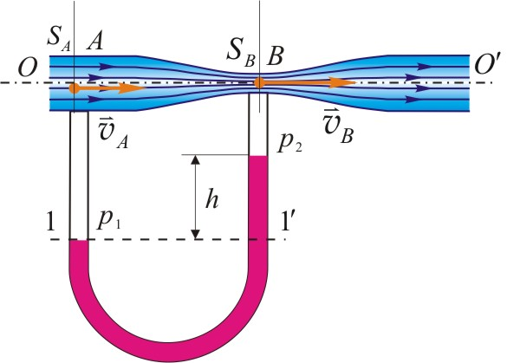
3. 文特利流量计原理
中间细,两端粗的一段短管,串接于欲测管道中.
同一高度
特点：

Slide 12
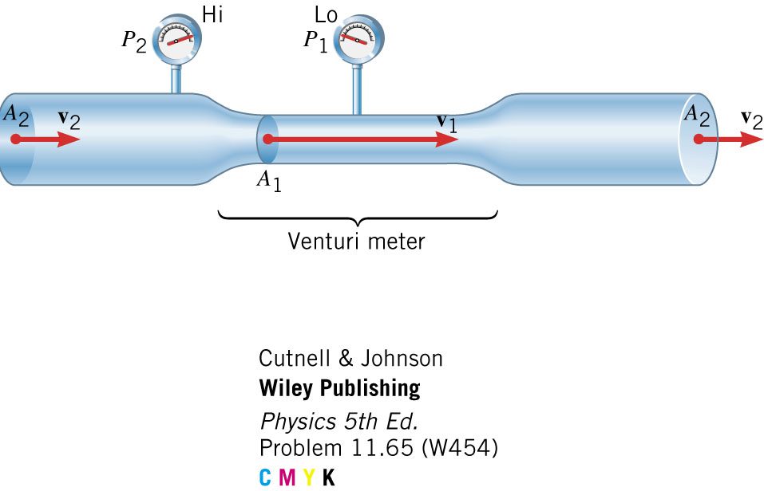
文特利流量计

Slide 13
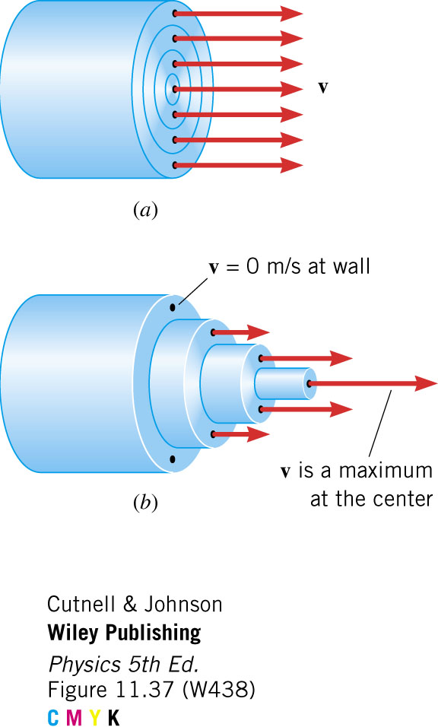
§5 粘滞流体的运动
一、实际流体的粘滞定律
y
A
层流: 各层流体互不混杂
v=v(y)
粘滞力: 各层流体之间存在的摩擦
力(内摩擦)
f
f´
v =0
B
x
速度梯度
y
f
f′
粘滞定律
v₂
v₁
黏滞系数η与流体本身性质有关。
O
x
z
液体
温度
主要取决于分子吸引力
气体
主要取决于不规则运动的动量交换

Slide 14
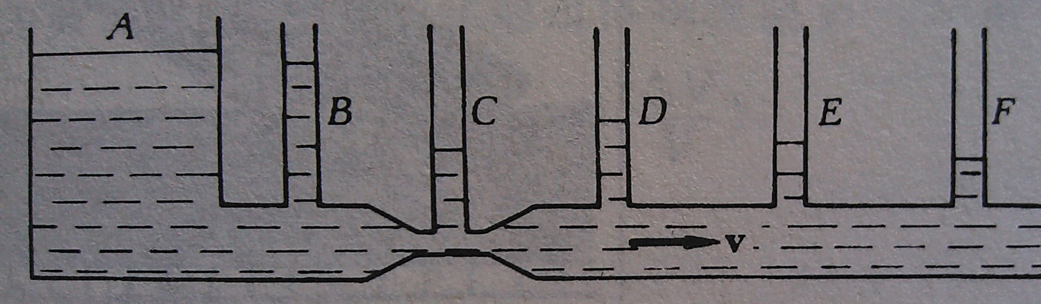
二、实际流体稳定流动的伯努利方程
？
=
上 游
下 游
机械能
内能
1
2

Slide 15
三、泊肃叶公式和斯托克斯公式
测定流体的粘滞系数具有重要的实际意义。
（润滑油的选择，研究流体的运动等）
1.泊肃叶公式
层流、水平放置
应用条件：
L
（泊肃叶管）
测定流体的粘滞系数
讨论：动脉硬化
Q_{V}（不变）

Slide 16
黏滞系数测量:
测量装置：
测量数据：流量Q_{V、}管径 R 及 l 和h
h
l

Slide 17
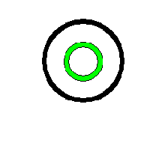
证明
黏滞力
证：选研究对象
L 段之压力差
粘滞阻力大小为
L
稳定流动

Slide 18
h
l
泊肃叶公式的另一表示形式：

Slide 19
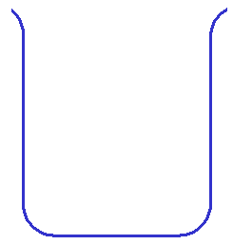
2.斯托克斯公式
固体在实际流体中运动会受到粘滞阻力的作用.
球体受到的黏滞阻力可用斯托克斯公式描述
η :粘滞系数、 r :小球半径、v :小球运动速度.
用斯托克斯公式测粘滞系数
实验方法：
（测量收尾速度）
ρ :小球密度、ρ₀ :液体密度

Slide 20
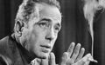
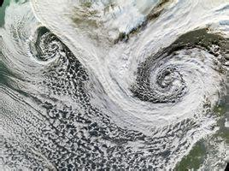
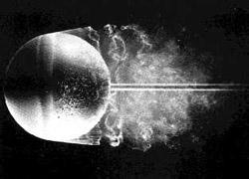
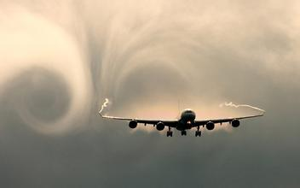

Slide 21
卡门涡街（Karman Vortex Street）
恒定流绕过某些物体时，在一定条件下，物体两侧周期性的脱落出旋涡，使物体后面形成旋转方向相反、有规则交错排列的漩涡组合，称为卡门涡街
例如圆柱绕流，在圆柱体后半部分，流动处于减速增压区，边界层将要发生分离，圆柱体后面的流动图形取决于
式中，u₀为来流流速；d为圆柱体直径；ν为流体运动粘性系数

Slide 22
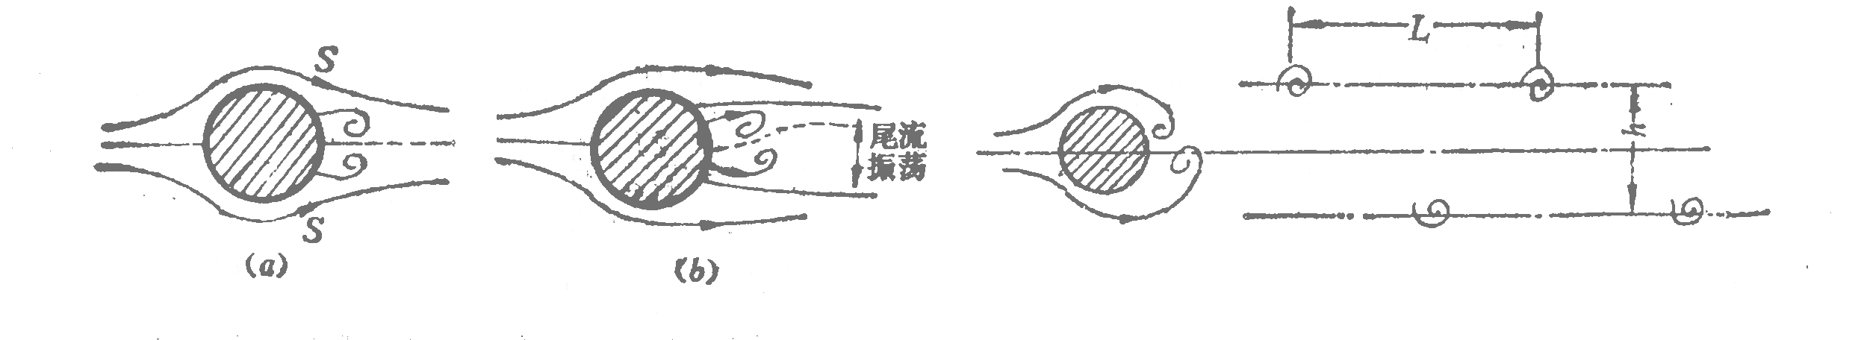
如图所示，当Re<40时，边界层对称的在Ｓ处发生分离，形成一组对称旋涡。在Re=40～70时，尾流出现周期性振荡。Re>90，旋涡从柱体后部交替地释放出来，形成了卡门涡街。Re>150，涡街消失，但旋涡的产生仍然是周期性的，随着Re数继续加大，周期性振动消失，变成不规则的高频振动了。

Slide 23
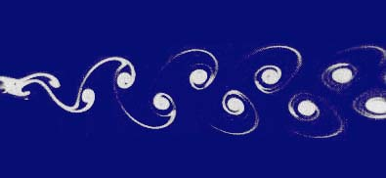
卡门涡街的利用及危害
利用：测量流体来流速度及流量。涡街流量计
危害：会产生振动及噪声，严重时产生共振及声振。
由于旋涡交替地离开圆柱体，对圆柱体产生了垂直于主流方向周期性的作用力，如果这个频率与柱体的自然频率接近时，就要发生共振，如风吹过电线时发出的嗡鸣声，水中螺旋桨的“唱音”等等。1940年美国华盛顿州的塔可马（Tacoma）吊桥被风吹毁也是这个原因。

Slide 24
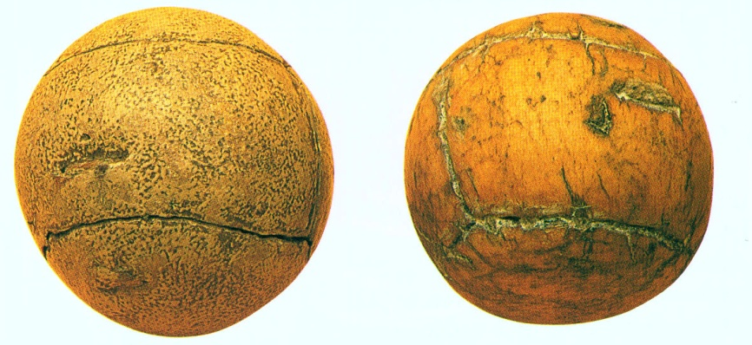
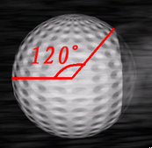
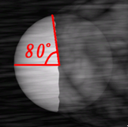
C 紊流涡结构调整，减少分离
最早的高尔夫球
（皮革已龟裂）
后来发现表面有很多划痕的旧球反而飞得更远。
起初，人们认为光滑的球飞行阻力小，因此用皮革制球。
在相同作用力下，哪个球飞的更远，为什么?
表面有凹坑的高尔夫球
光滑的球

Slide 25
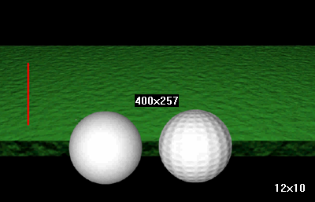
现在的高尔夫球表面有许多窝，在同样大小和重量下，飞行距离为光滑球的5倍。

Slide 26
小 结
§1 应力与应变
（作业）
§2 静止流体中的压强
静止流体等高点的压强
高度相差为h的两点的压强差
§3 理想流体的稳定流动
稳定流动
理想流体
体积流量
质量流量
连续性方程
§4 伯努利方程及其应用
§5 粘滞流体的运动
泊肃叶公式
斯托克斯公式

